Slide 1
Некоторые свойства прямоугольных треугольников
тест

Slide 2
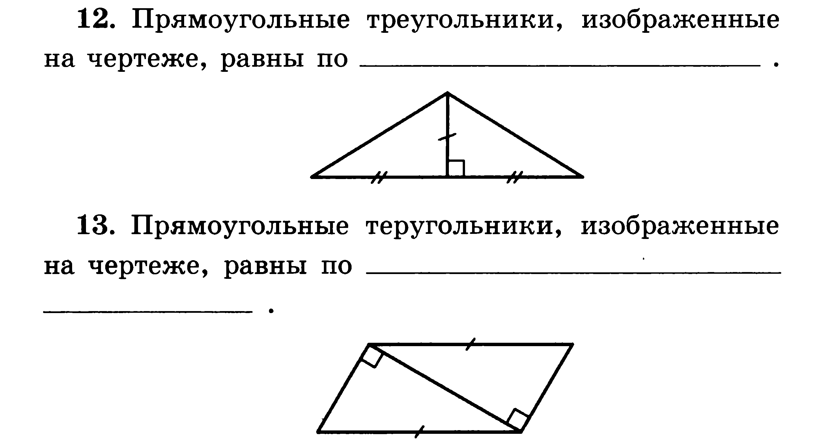
двум катетам
гипотенузе и катету

Slide 3
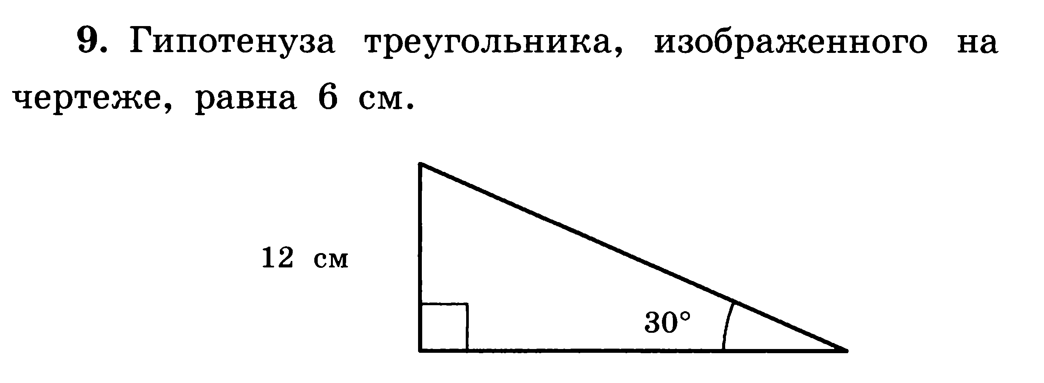
Неверно, 24 см

Slide 4
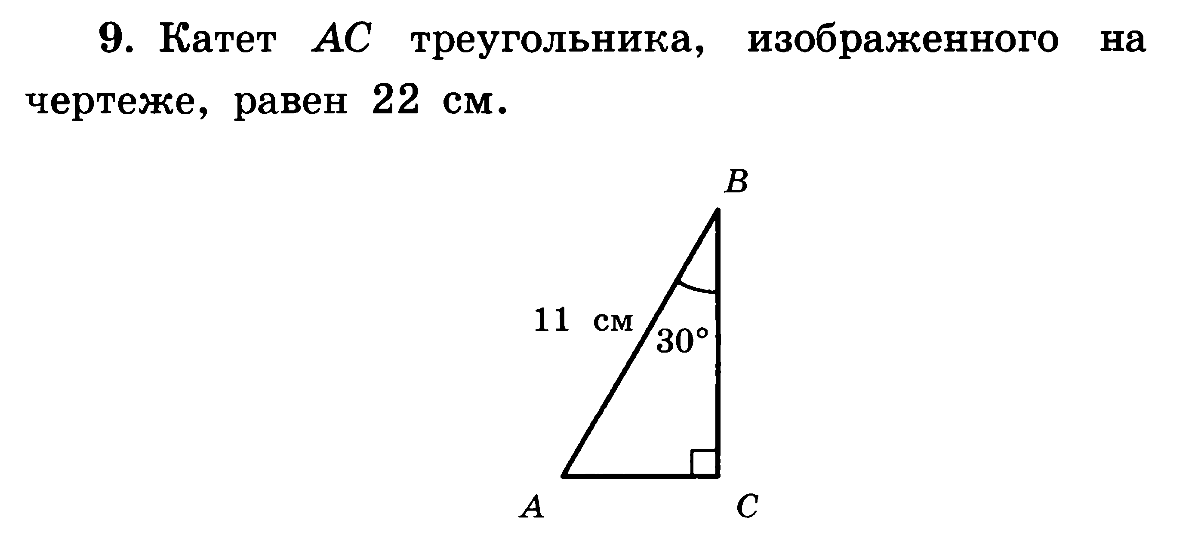
Неверно, 5,5 см

Slide 5
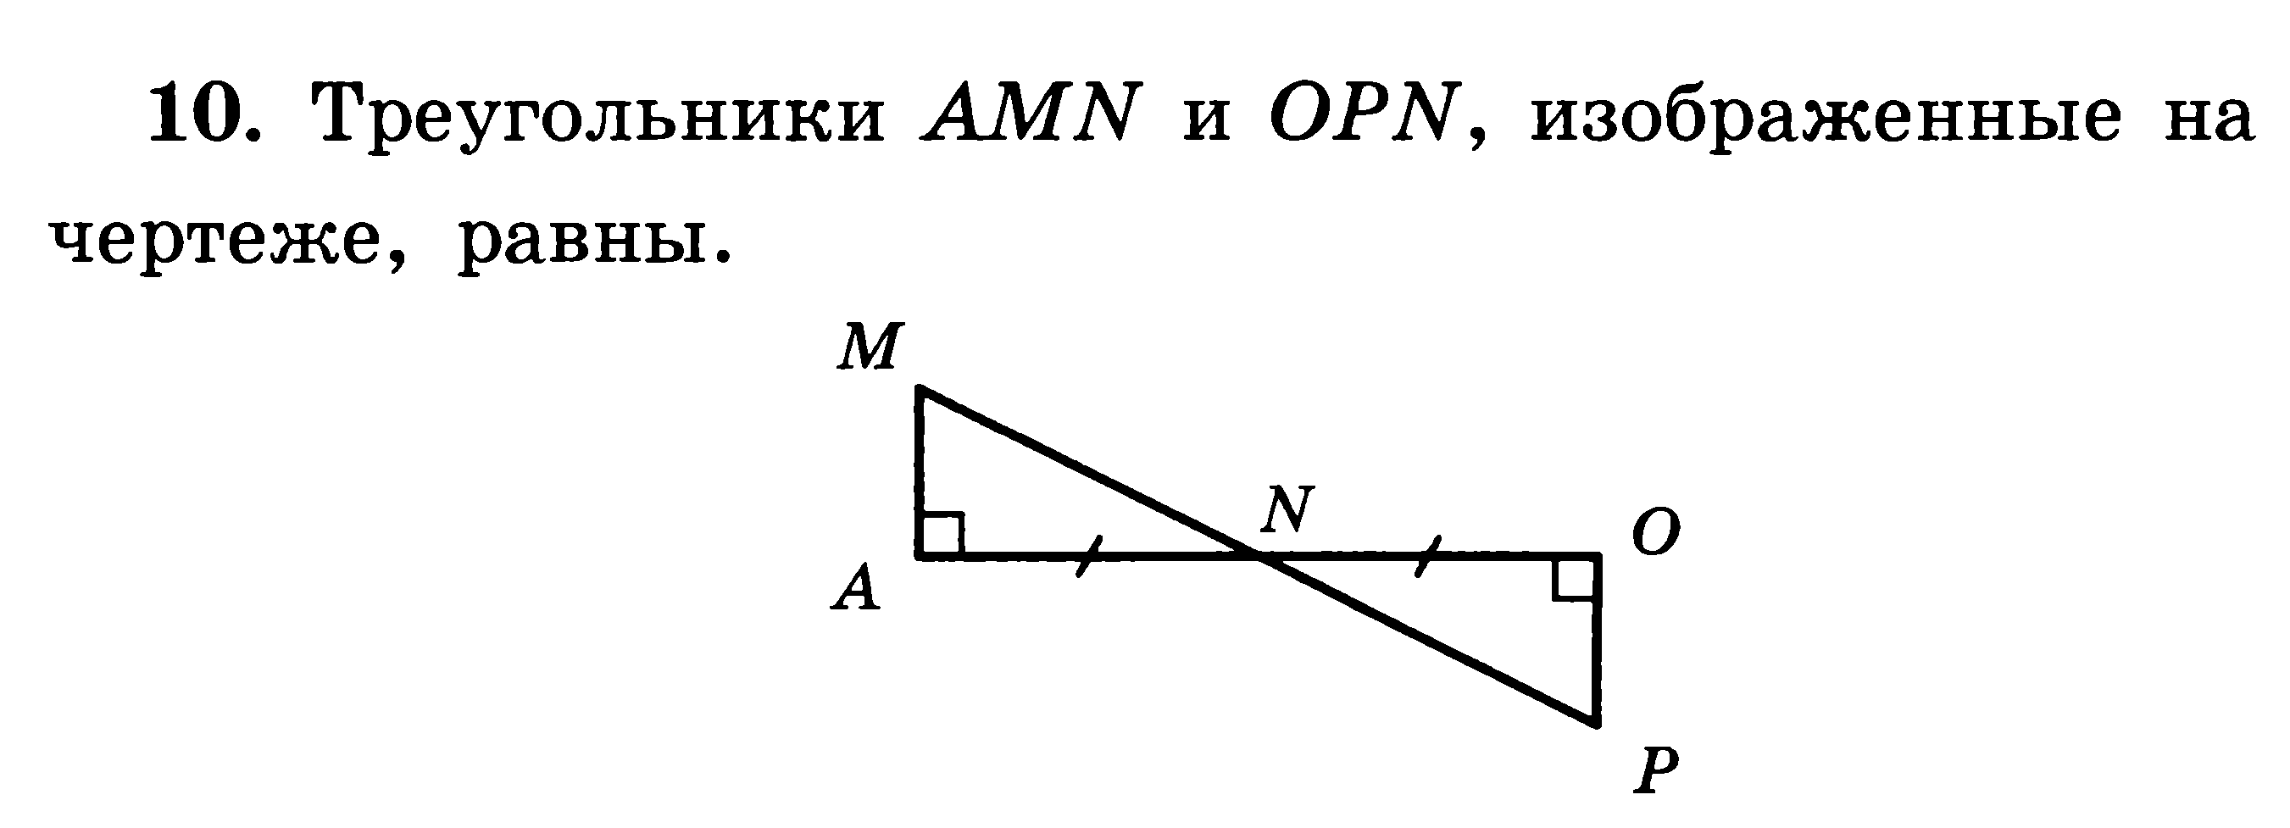
Верно, по катету и прилежащему острому углу

Slide 6
60º
30º
против угла в 30º

Slide 7
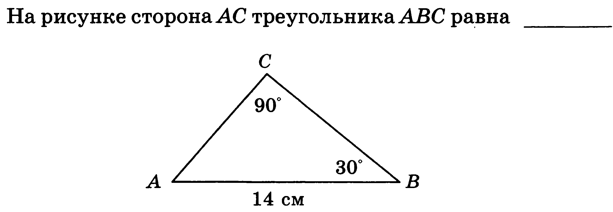
7 см

Slide 8
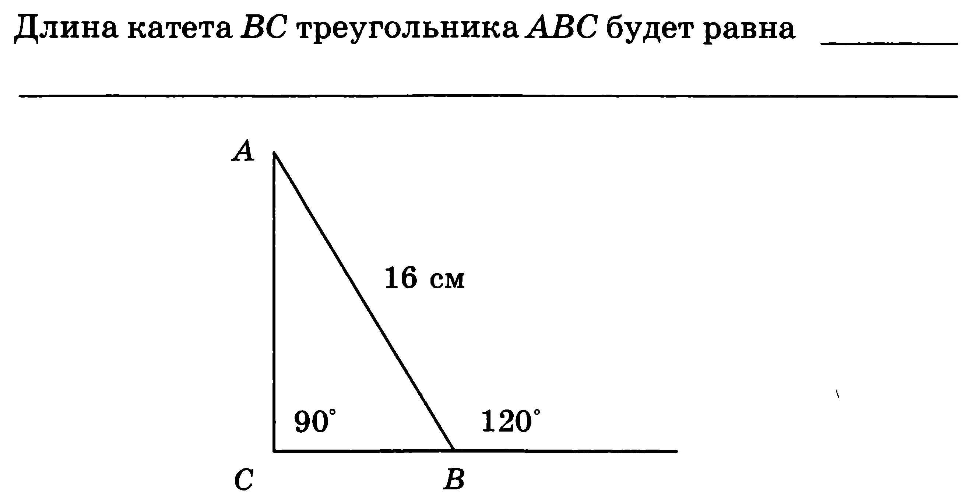
8 см
30º
60º

Slide 9
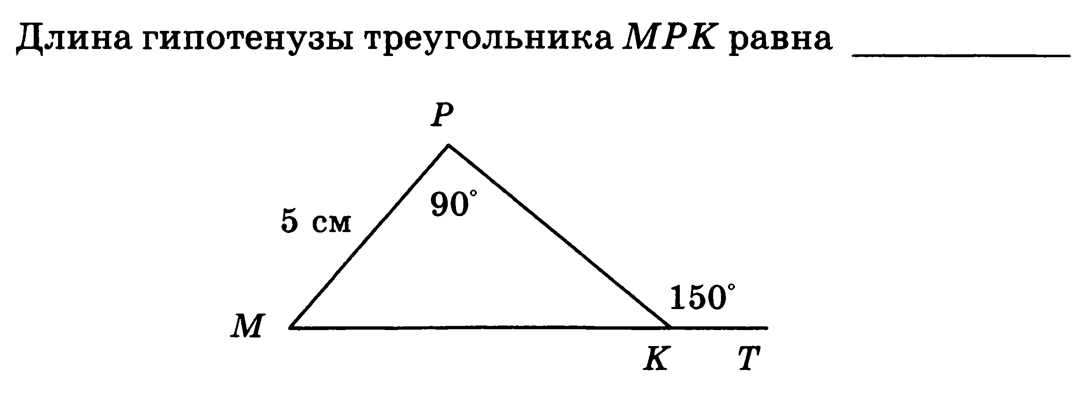
10 см
30º

